Slide 1
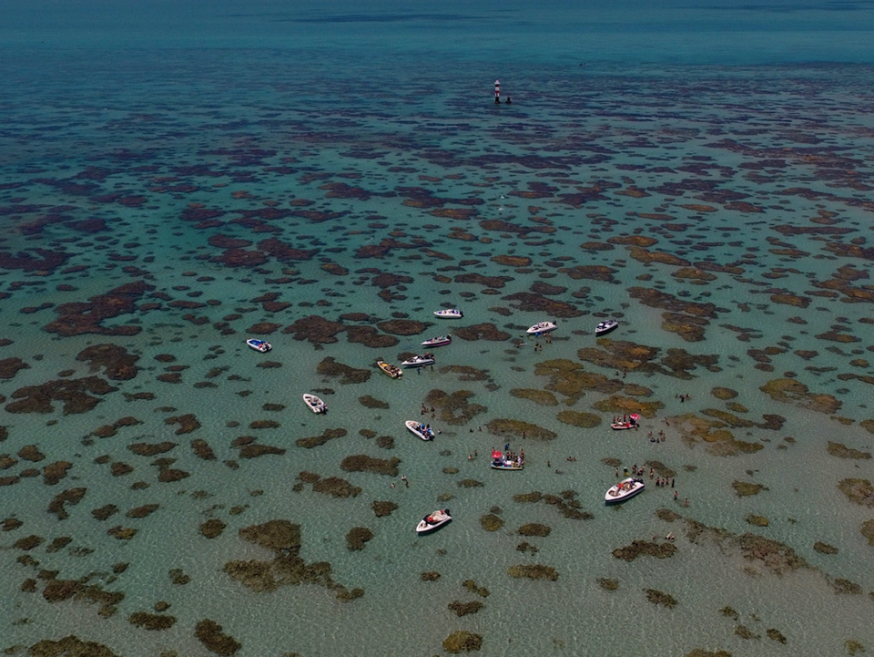


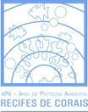
Senado Federal
Comissão de Assuntos Sociais
Audiência Pública:
Projeto de Lei 616, de 2019
Proibição de Protetores Solares Considerados Tóxicos para os Recifes de Corais
Brasília, 05/06/2019

Slide 2
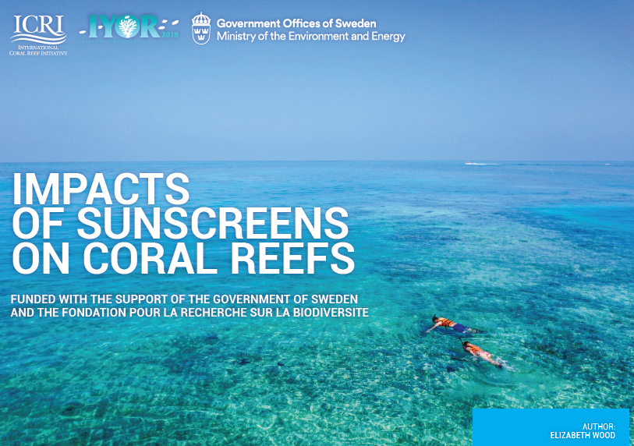

Slide 3
Quantidades significativas de protetores solares dissolvidos nas águas do mar e, em experimentos controlados, indicam que alguns filtros UV químicos utilizados nos filtros solares são tóxicos e apresentam efeitos negativos sobre os corais e outros tipos de vida marinha mesmo em concentrações tão baixas quanto 62 partes por trilhão.
A OXIBENZONA foi identificada como sendo a principal substância de preocupação.
Filtros UV orgânicos induzem toxicidades: agudas, desenvolvimentais e reprodutiva para diferentes organismos.
Alguns estudos mostraram que os ingredientes dos filtros solares provocam infecções virais em bactérias e zooxantelas (algas na maioria das vezes dinoflagelados que vivem endossimbioticamente em certos animais marinhos), causando branqueamento de corais.

Slide 4
Estudos apresentados por Downs (2016).
Embora as estimativas das quantidades de filtros UV detectáveis nas águas do mar apresentem concentrações variadas, foram encontradas em águas do mar consideradas "ambientalmente relevantes“ e representam uma ameaça para os recifes.
“Pesquisas recentes estão mostrando que as concentrações oxibenzona em recifes ao redor do mundo são comumente entre 100 partes por trilhão e 100 ppb - bem dentro do alcance de ser um significativo ameaça ambiental ”.
Okinawa, Tashiro e Kameda (2013) demonstraram que a contaminação por oxibenzona das praias pode viajar mais de 0,6 km da fonte de poluição.

Slide 5
Laboratório e estudos in-situ controlados usando fragmentos e células de várias espécies de corais duros mostraram branqueamento em resposta a protetores solares.
Este pode ser por vários motivos:
Na escuridão, o branqueamento resulta da simbiose das zooxantelas; um processo pelo qual o hospedeiro células "come" as zooxantelas (Downs et al. 2009).
À luz, o BP-2 causa danos diretamente ao zooxanthellae, independente de qualquer mecanismo de degradação.
Danovaro et al (2008) mostrou que o branqueamento ocorreu como resultado de Filtros UV induzindo o ciclo viral lítico em simbiose zooxanthellae com infecções latentes.

Slide 6
A oxibenzona induz o branqueamento de corais abaixando a temperatura na qual os corais descoram quando expostos a estresse térmico prolongado.
Isso significa que o impacto do aumento da temperatura da superfície do mar pode ser exacerbado pela presença de filtro solar contaminantes e a resiliência dos corais as mudanças climáticas.
Alguns produtos químicos presentes nos protetores, em certas situações específicas, causam alterações nas “larvas” dos corais, tais como: mudanças na sua forma, e até mesmo, a morte.
A oxibenzona demonstrou ser um disruptor endócrino, causando nas células epidérmicas externas das larvas dos corais, transformando em “esqueletos” na fase errada em seu desenvolvimento (Downs et al., 2015).

Slide 7
Área de Proteção Ambiental dos Recifes de Corais - APARC

Slide 8


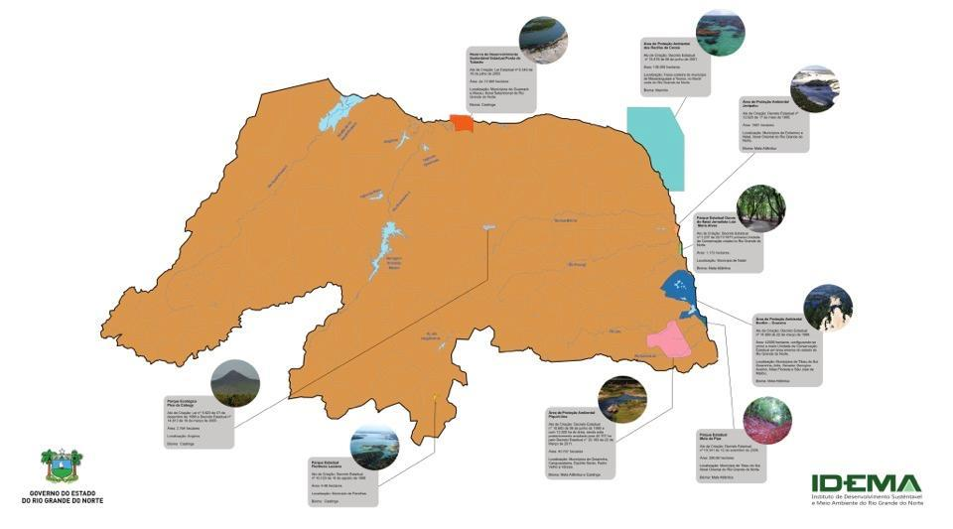
Unidades de conservação do
Estado do Rio Grande do Norte
Área de Proteção Ambiental Dunas do Rosado
Reserva de Desenvolvimento Sustentável Estadual Ponta do Tubarão
Área de Proteção Ambiental dos Recifes de Corais
10 Ucs estaduais
1 RDS
4 Parques
5 APAs
Área de Proteção Ambiental Jenipabu
Parque Estadual Dunas do Natal Jornalista Luiz Maria Alves
Área de Proteção Ambiental Bonfim - Guaraíra
Parque Estadual Mata da Pipa
Parque Ecológico Pico do Cabugy
Área de Proteção Ambiental Piquiri - Una
Parque Estadual Florêncio Luciano

Slide 9

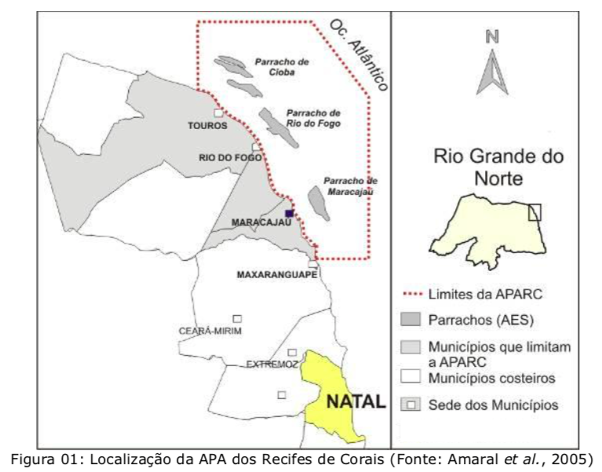
Localização da APARC

Slide 10
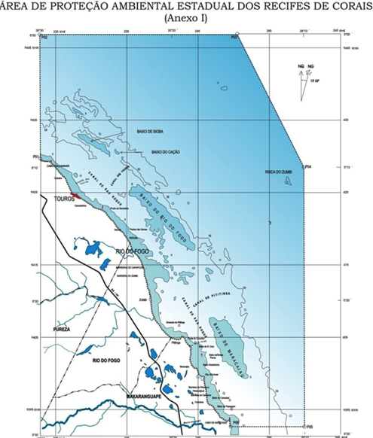
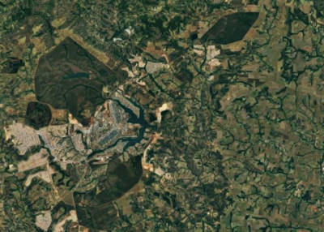
Área:
APARC: 1.360,3 km²
Brasília (DF): 5.780 km²

Slide 11

Área:
APARC: 1.360,3 km²
Brasília (DF): 5.780 km²

Slide 12
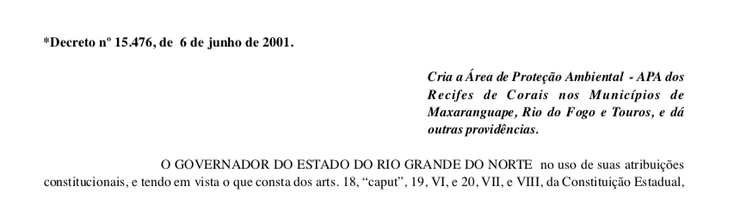

Objetivo: conciliar a preservação dos ambientes recifais com as atividades humanas (pesca e turismo).

Slide 13

Grande desafio:
Preservação do ambiente
Geração de renda
Turismo em ambientes recifais

Slide 14
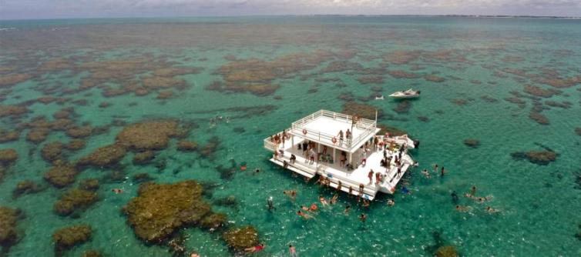
Turismo na APARC
Parrachos de Maracajaú
Máximo de 882 visitantes/dia
Comunidade de Maracajaú
Notes:
7km da costa

Slide 15
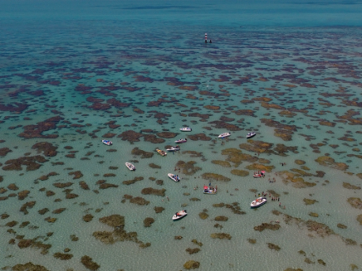
Turismo na APARC
Parrachos de Rio do Fogo
Máximo de 200 visitantes/dia
Comunidades de Rio do Fogo e Perobas
Notes:
4km da costa

Slide 16
Monitoramento ambiental e turístico na APARC
Visitantes em 2016
Maracajaú: 132.830
Perobas: 4.872
Rio do Fogo: 702
TOTAL: 138.470

Slide 17
Monitoramento ambiental e turístico na APARC
Visitantes em 2017
Maracajaú: 125.954
Perobas: 10.205
Rio do Fogo: 9.102
TOTAL: 145.261

Slide 18
Monitoramento ambiental e turístico na APARC
Visitantes em 2018
Maracajaú: 131.027
Perobas: 11.713
Rio do Fogo: 12.338
TOTAL: 155.378

Slide 19
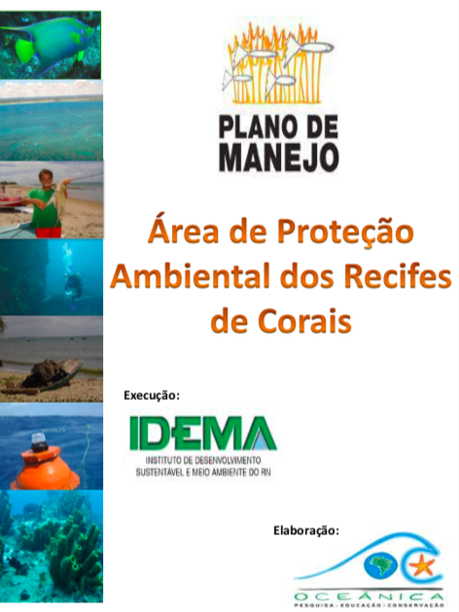
Plano de Manejo da APARC
2012
Notes:
568 páginas

Slide 20
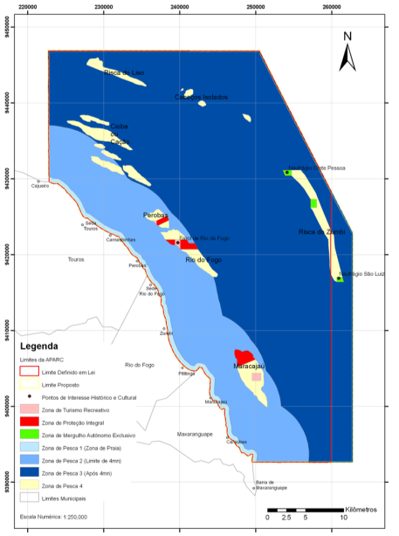
Zoneamento ambiental da APARC
Baseado principalmente nos aspectos ecológicos dos recifes e nos diferentes usos humanos já desenvolvidos ou com potencial de uso.

Slide 21
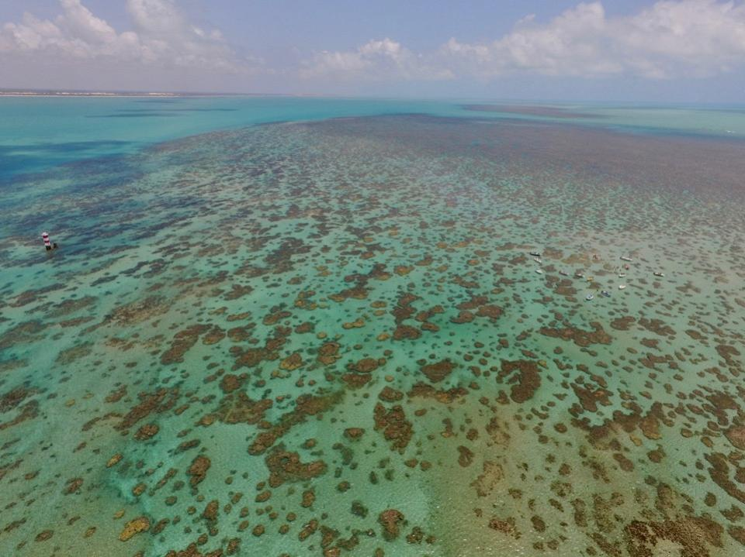

Slide 22
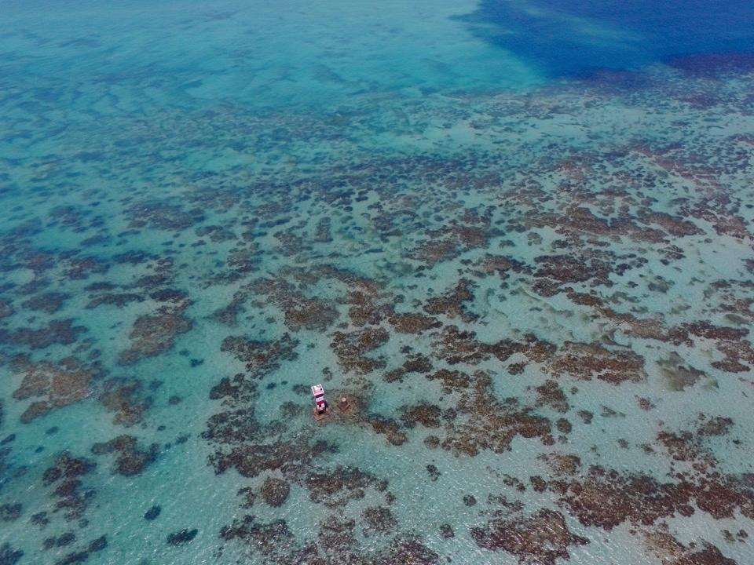

Slide 23
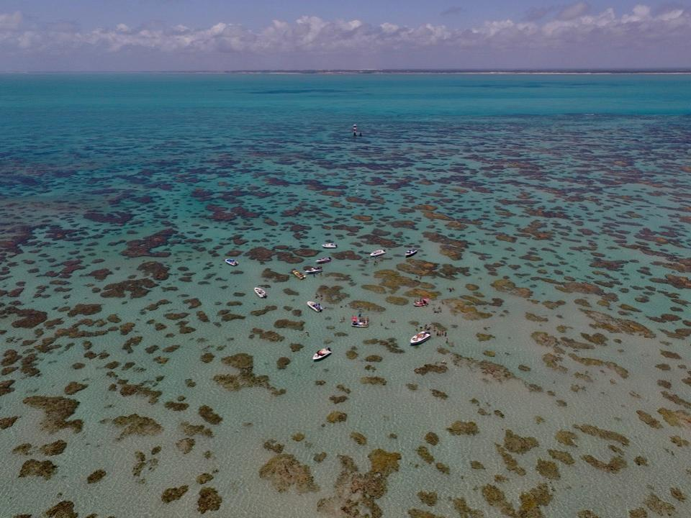

Slide 24
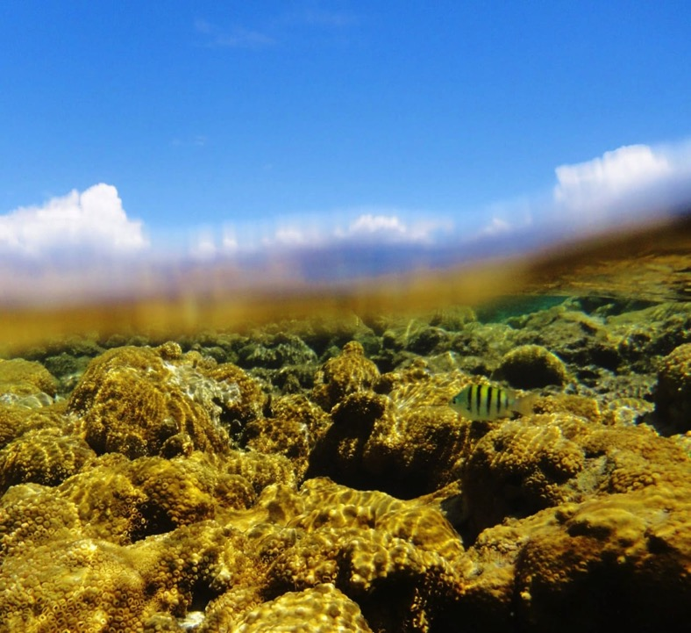

Slide 25
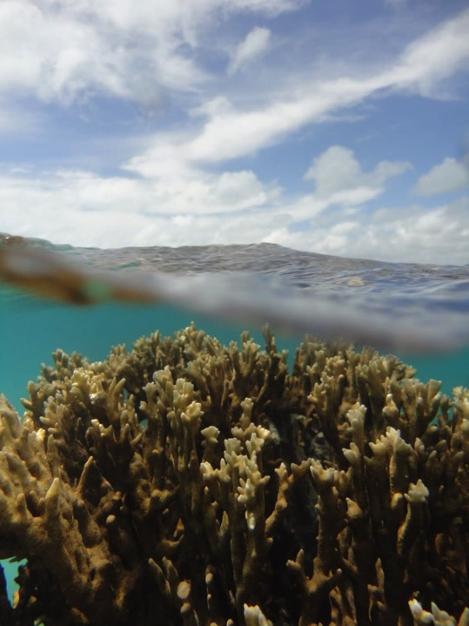

Slide 26
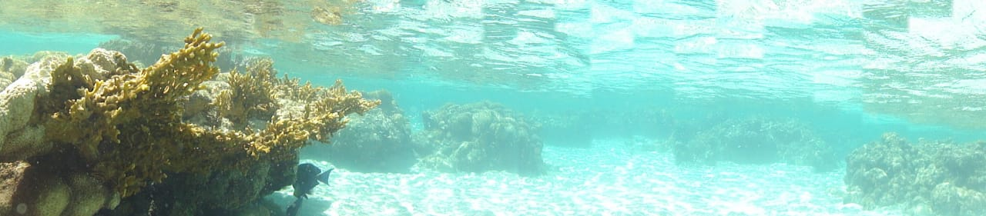

Slide 27
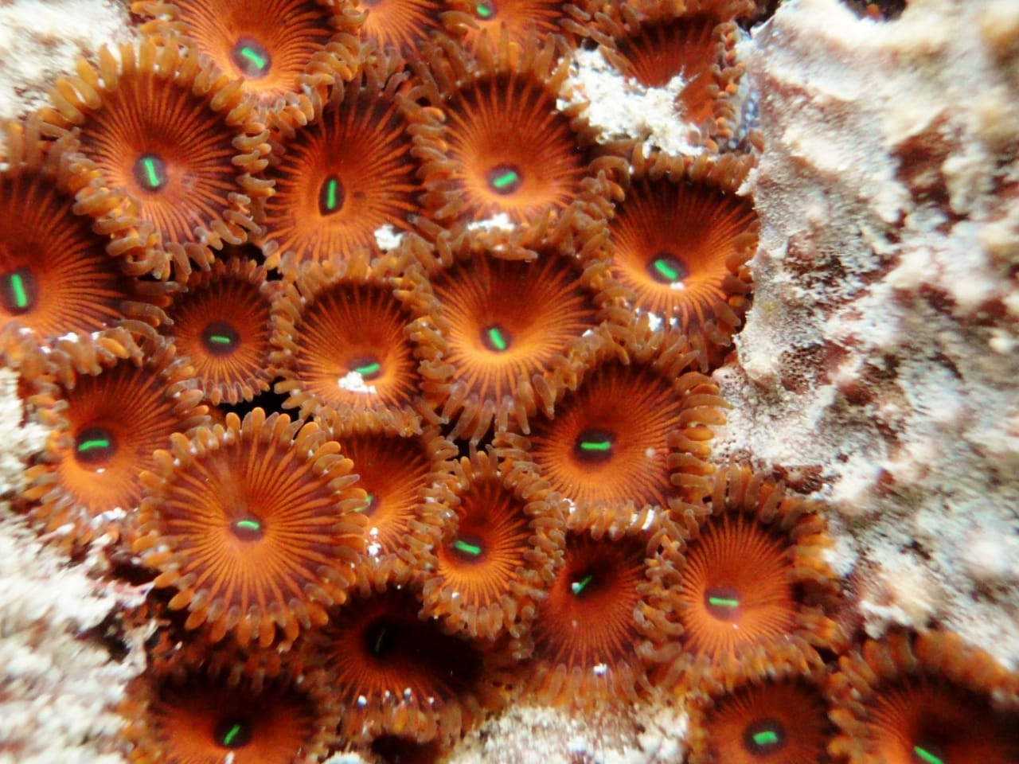

Slide 28
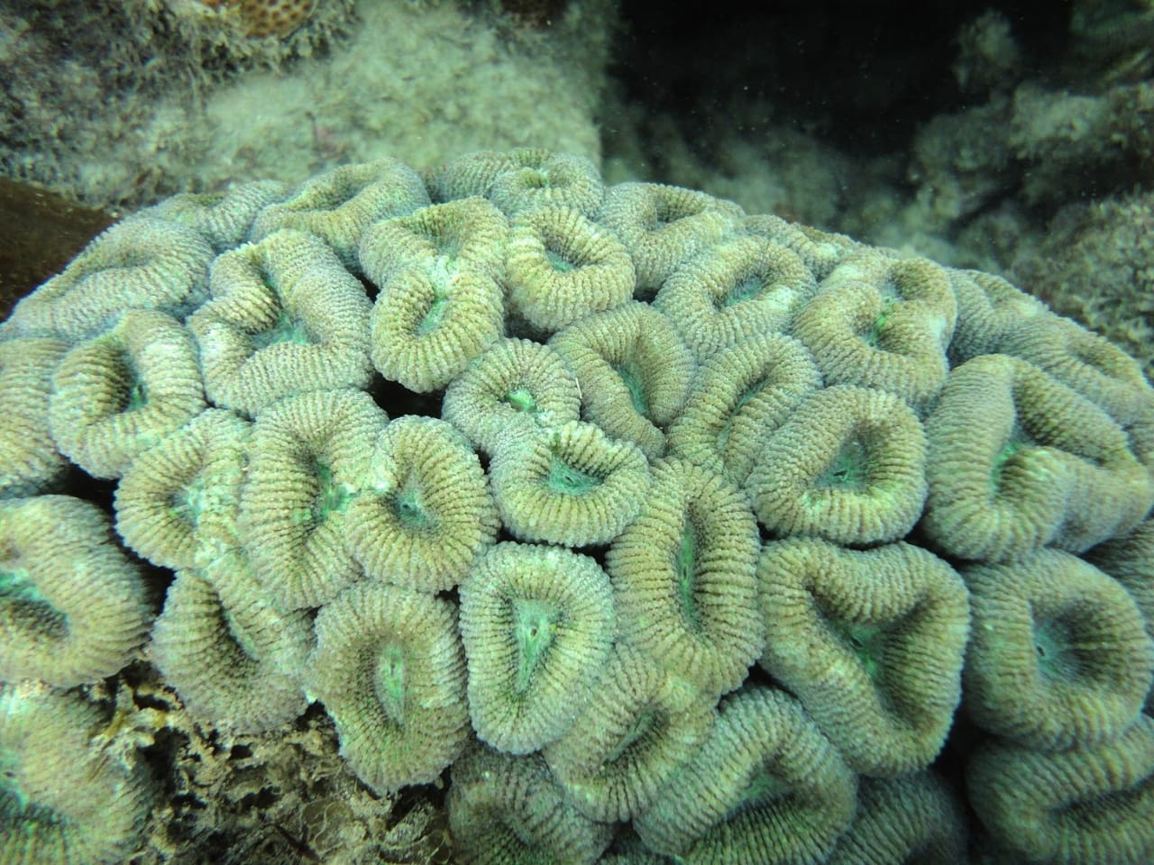

Slide 29
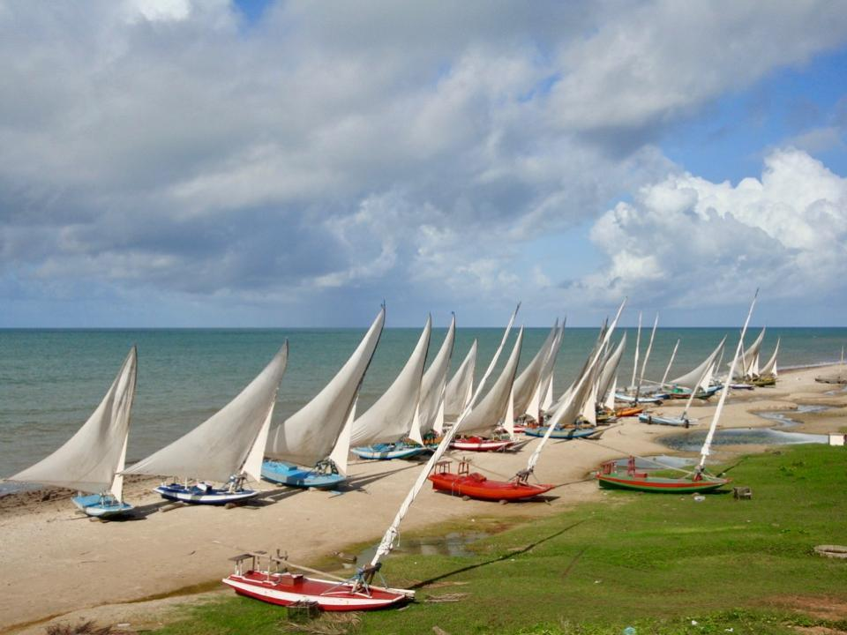

Slide 30
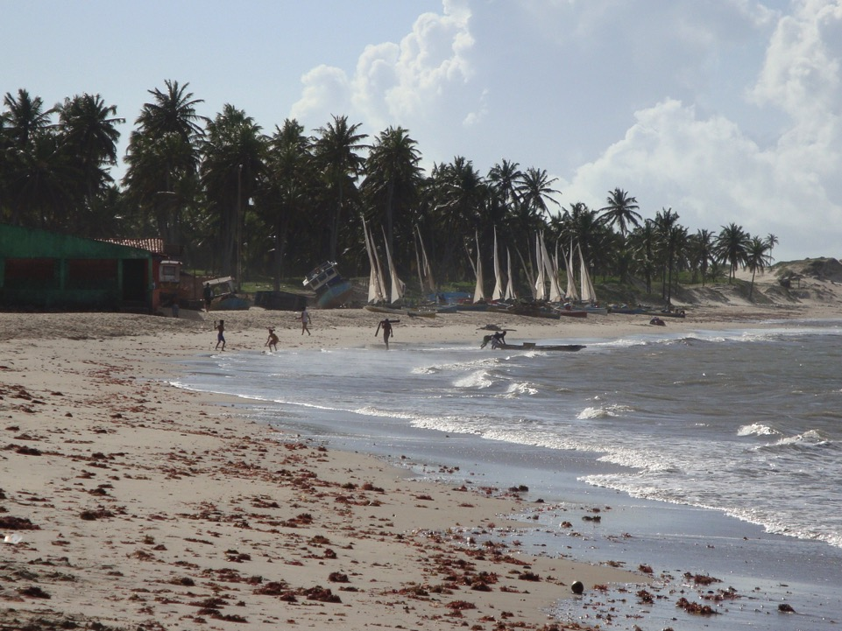

Slide 31
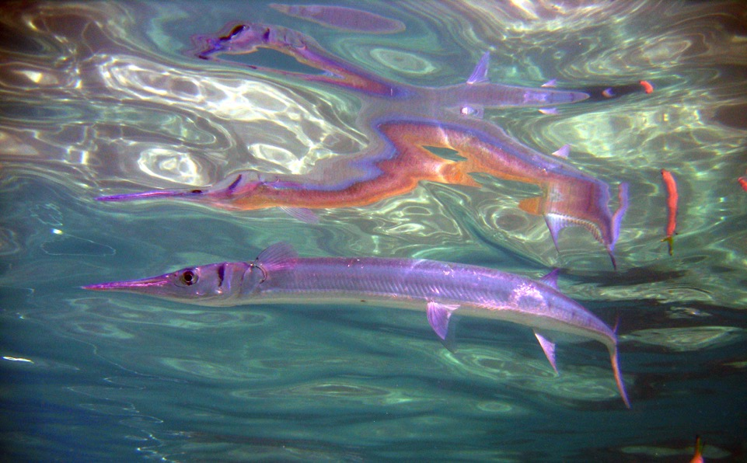

Slide 32
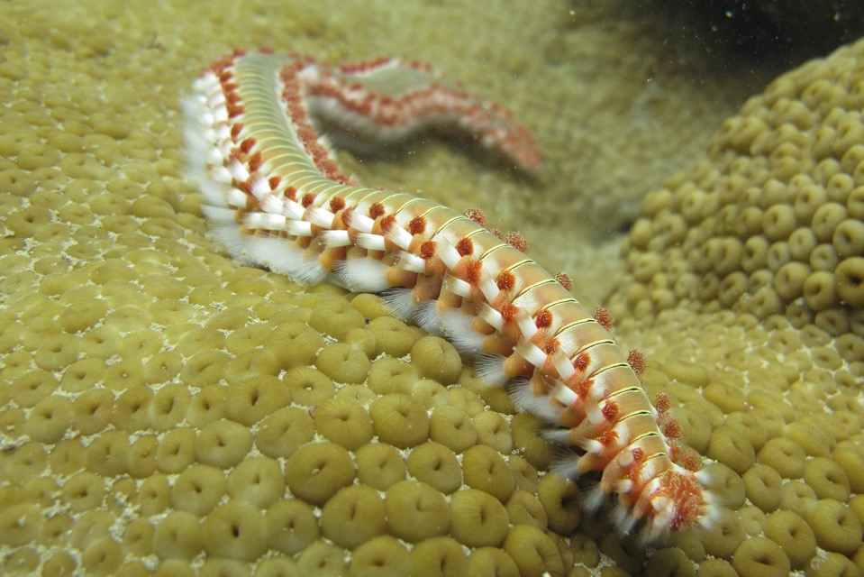

Slide 33
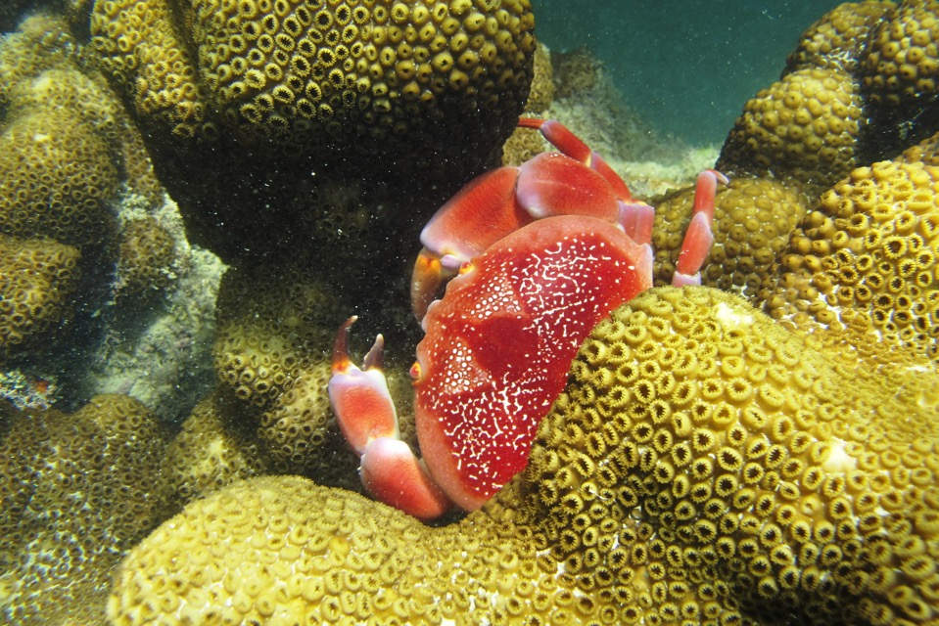

Slide 34
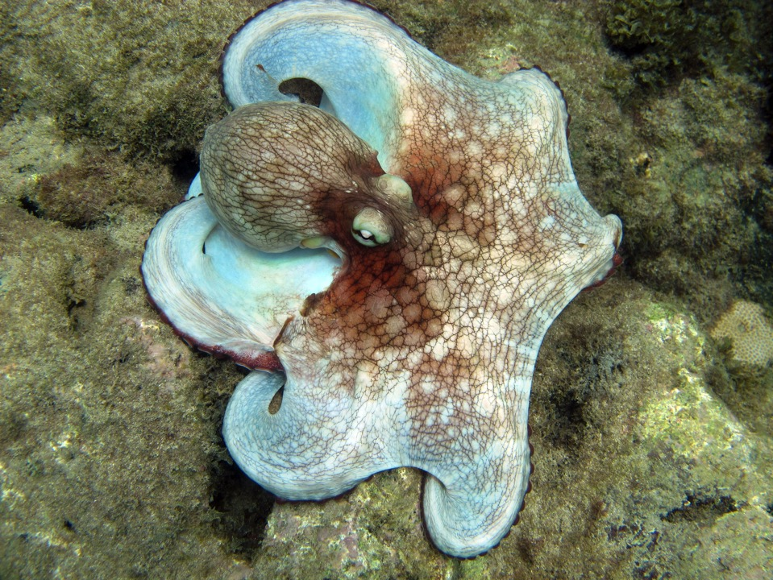

Slide 35
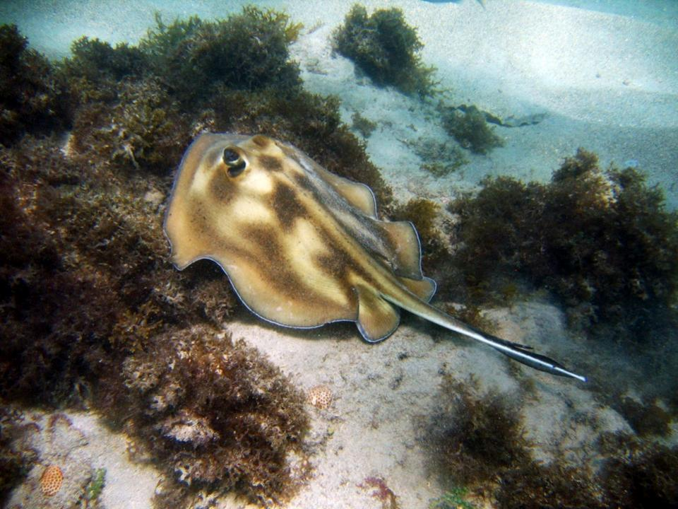

Slide 36
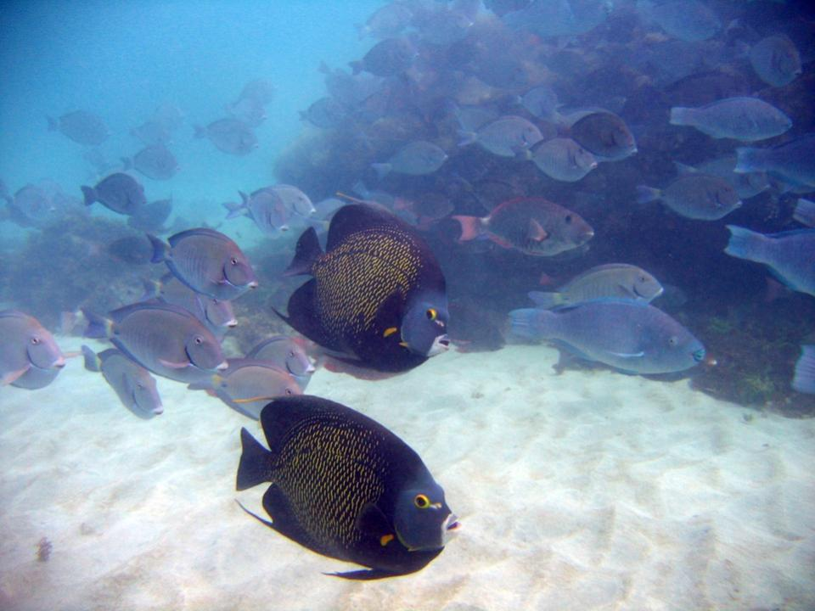
Obrigado!

